Slide 1
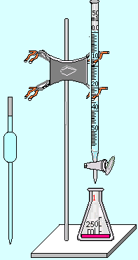


大学化学实验G
基本知识和安全知识教育
大化实验G-基础知识和安全教育

Slide 2
基础知识教育
大化实验G-基础知识和安全教育

Slide 3
实验目的
一、培养严谨的科学态度和实事求是、一丝不苟
的科学作风，培养起科学工作者应有的基本素质。
二、正确、熟练地掌握大学化学实验的基本操作
技能，充实实验基本知识，学习并掌握一些典型的制
备和表征方法，掌握常用的分离、提纯和分析的方
法，学会正确、合理选择实验条件和实验仪器的能力。
做到一般的问题能自己解决，复杂的问题知道找谁解
决,了解并掌握影响实验结果的关键环节。
大化实验G-基础知识和安全教育

Slide 4
实验目的
三、 加深对大学化学基本理论的理解，确立准
确的“量”、“误差”、“有效数字”的概念，正确
掌握实验数据的处理方法。
四、通过所设置的相关实验，训练和考察理论联
系实际、独立地发现和提出问题进而分析与解决问题
的能力。
大化实验G-基础知识和安全教育

Slide 5
实验要求：
1、实验前认真预习，领会实验原理、了解实验步骤和注意事项，做到心中有数。
每人准备一本预习报告本（很重要！）。
预习报告内容：实验名称、实验目的、实验原理（简单）、步骤（简明，最好用流程图）及实验数据记录表、思考题（具体由老师定）
（预习报告及实验报告的书写参见P23-25）
实验类型有制备、定性分析、定量分析、仪器分析，实验报告的写法不同。可参考实验楼四楼玻璃宣传窗展示。下面是预习报告和实验报告示例：
大化实验G-基础知识和安全教育

Slide 6
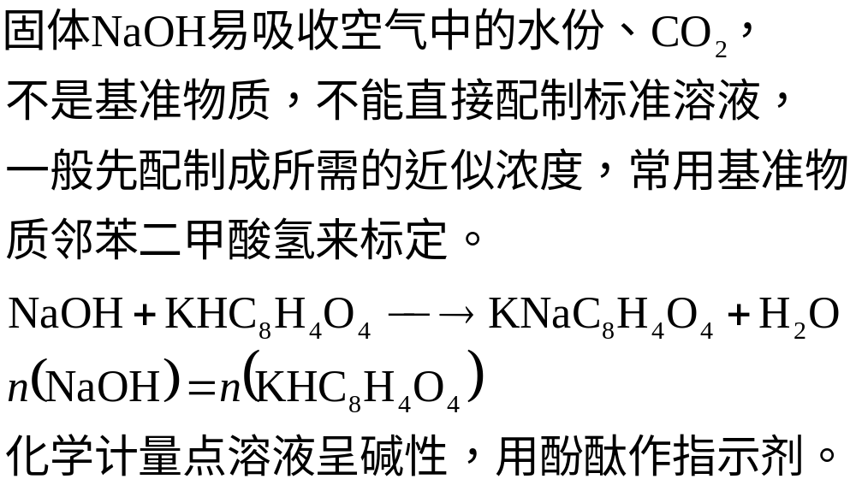
定量分析实验 氢氧化钠溶液的配制和标定
一、目的（必写，此处略）
二、原理
大化实验G-基础知识和安全教育

Slide 7
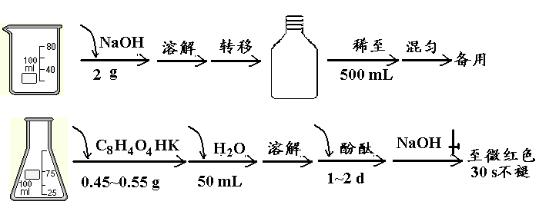
三、实验步骤
1. 0.1 mol/LNaOH溶液的配制与标定：(平行3次)
大化实验G-基础知识和安全教育

Slide 8
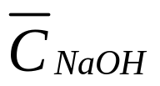
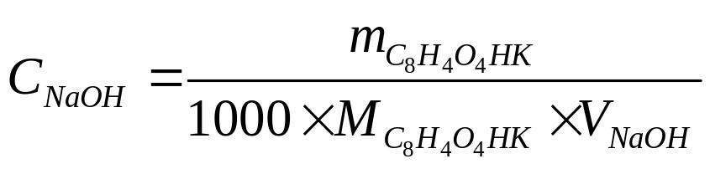
四、实验数据记录和处理
序 次 | Ⅰ | Ⅱ | Ⅲ
邻苯二甲酸氢钾质量 | g | g | g
NaOH终读数 NaOH始读数 V_{NaOH} | ml ml ml | ml ml ml | ml ml ml
NaOH浓度 (mol·L⁻¹)
计算公式
绝对偏差
相对平均偏差
大化实验G-基础知识和安全教育

Slide 9
注意：实验报告和数据记录不要用铅笔。
实验数据记在预习报告上！！！
实验数据不要记在书上或纸条上等。
五、讨论(实验中发现的问题，情况记录，误差分析，经验教训，心得体会，也可以对教师或实验室提出意见和建议等。)
大化实验G-基础知识和安全教育

Slide 10
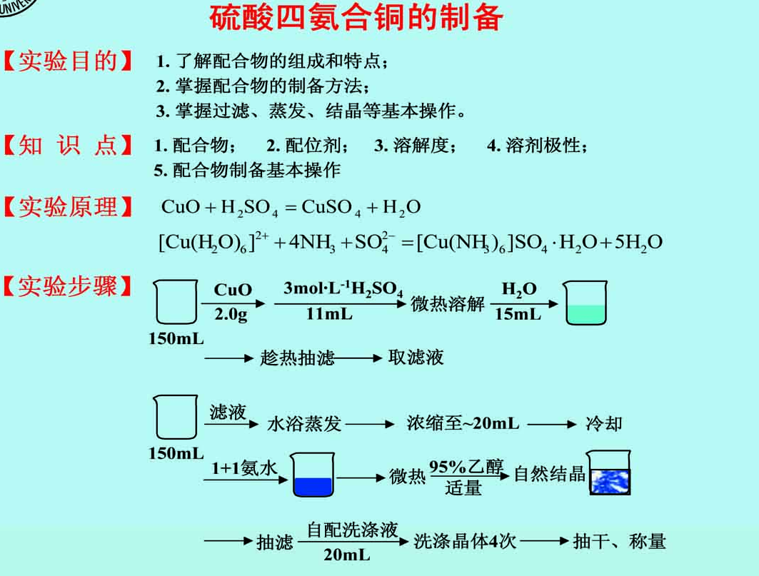
制备实验：采用流程图
大化实验G-基础知识和安全教育

Slide 11
四、实验结果
1．产品颜色和晶型：
2．质量：
3. 产率：
五、结果与讨论
大化实验G-基础知识和安全教育

Slide 12
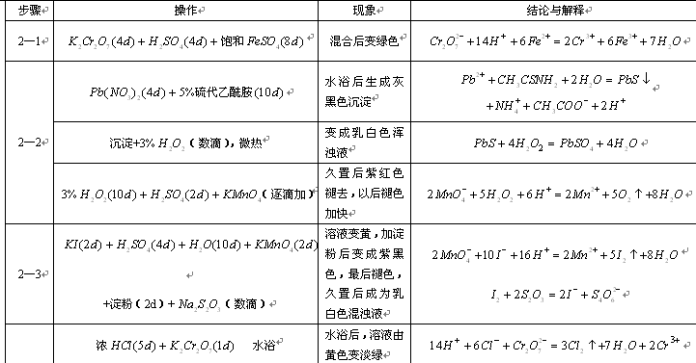
定性分析实验： 采用表格
备注：要边做实验边在预习报告上填写现象；
结论和解释在正式报告中再写。
大化实验G-基础知识和安全教育

Slide 13
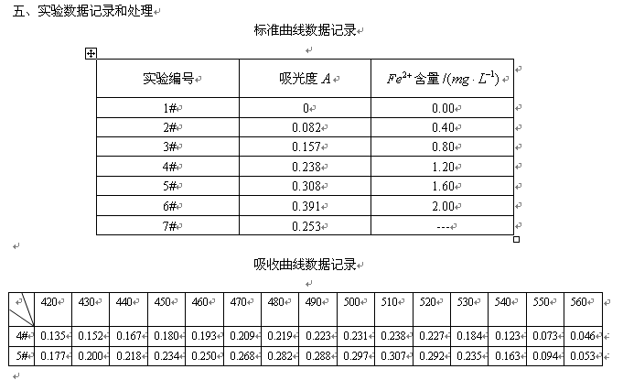
定量仪器测定实验：表格记录数据
大化实验G-基础知识和安全教育

Slide 14
2、在实验过程中认真进行每一步操作，积极思考每一实验步骤的目的和作用，实事求是地描述所观察到的实验现象，严谨地记录实验数据。所有原始实验数据都必须记录在预习本上，不得随意涂改。保持实验台和整个实验室的整洁，养成良好的卫生习惯。
3、实验结束后， 仔细核对所得结果和相关数据；及时洗涤和清理所用的实验仪器与器皿，关闭电源、水阀和气路。然后按要求及时整理、计算和分析实验数据，按时交出实验报告(下次实验交上次的实验报告)。
大化实验G-基础知识和安全教育

Slide 15
实验报告内容：
一、实验目的；
二、实验原理（简明扼要）；
三、简单的实验步骤；
四、实验数据记录和计算（见示例）
五、问题和讨论（包括思考题、实验误差分析、
实验的改进及好的建议等）
一般是下次实验交上次实验的实验报告。
大化实验G-基础知识和安全教育

Slide 16
实验室用水：
自来水
蒸馏水
去离子水：用离子交换法制得。
本课程实验反应及分析检测用水均为去离子水.
大化实验G-基础知识和安全教育

Slide 17
我国的化学试剂规格P6
等级 名称 英文名称 符号 标签标志
一级品 优级纯 Guarantee Reagent GR 绿色
二级品 分析纯 Analytical Reagent AR 红色
三级品 化学纯 Chemical Reagent CP 蓝色
四级品 生物试剂 Biological Reagent BR 黄色或其他色
制备实验用试剂：化学纯以上。
分析实验：分析纯以上。
大化实验G-基础知识和安全教育

Slide 18
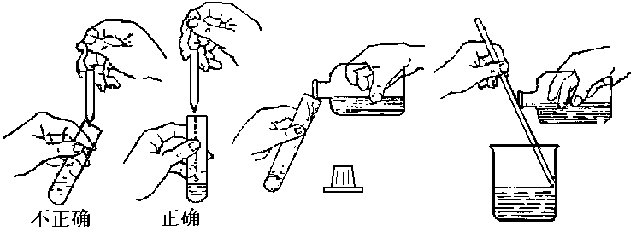
取用液体试样的方法 P8
取用固体试剂：用药匙。常用的药匙两端有大小。
取少量试剂用小匙。
已取出的试剂决不能再放回原试剂瓶内！！
大化实验G-基础知识和安全教育

Slide 19
常用玻璃仪器
可直接加热：烧杯、烧瓶、试管、锥形瓶等用于
反应的容器及坩埚，蒸发皿、表面
皿等。
不宜加热：量筒、滴定管、移液管容量瓶等量器
和细口瓶、广口瓶等容器、抽滤瓶等
大化实验G-基础知识和安全教育

Slide 20
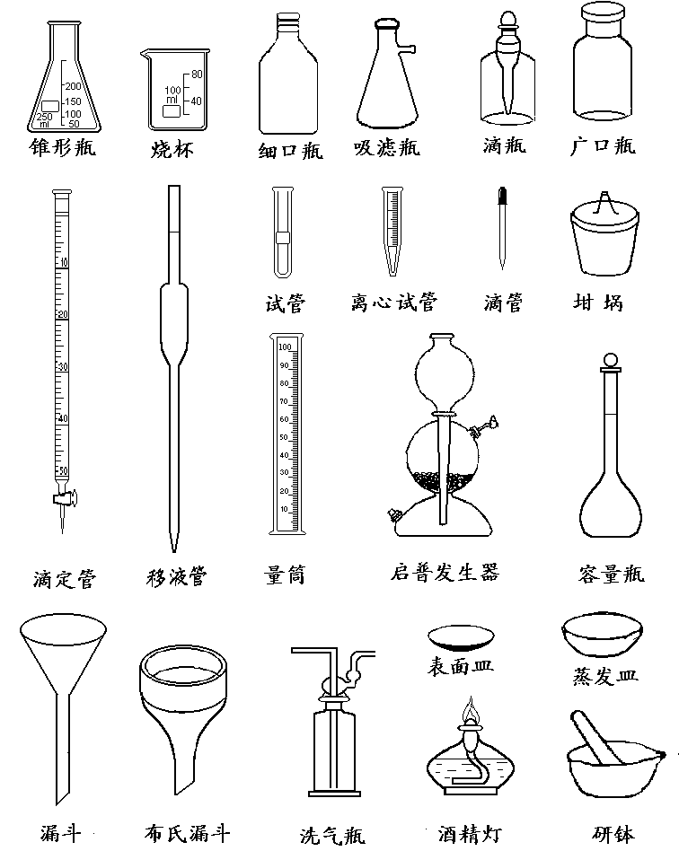
常用玻璃仪器
大化实验G-基础知识和安全教育

Slide 21
实验器皿的清洗P15~16：
洗涤过程：洗液—自来水—去离子水。
铬酸洗液（含有饱和K₂CrO₇的浓硫酸溶液）、合成洗涤剂、盐酸-乙醇溶液（用于洗涤比色皿、比色管）、盐酸、草酸、氢氧化钠-乙醇溶液等。
自来水去离子水洗涤的原则：少量多次，纯水洗三次。
清洗干净的标准：玻璃表面为一层干净均匀的水膜，没有水滴。
大化实验G-基础知识和安全教育

Slide 22
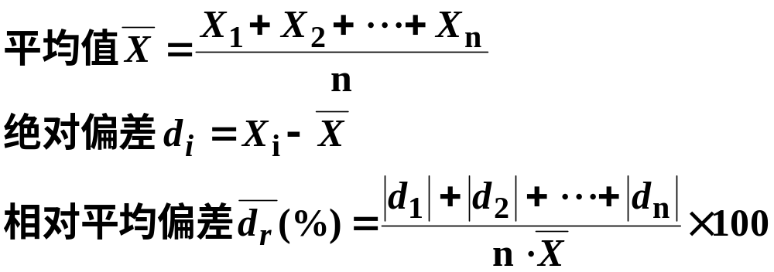
实验误差及其表示、有效数字 P16～20
有效数字：实际能测量的数字，只有一位估计值。
分析天平：小数点后4位，如0.2004g。
滴定管：小数点后两位，如0.10ml、25.20ml。
大化实验G-基础知识和安全教育

Slide 23
图表的制作(电子表格)P20
每一个表格或图示要有一个描述性的题目，表或图的序号是连续的。表的栏目和图的坐标上就标明相应的物理量及其单位。表和图的原始数据和相应的公式应列在记录上，原始数据与图、表中的表示的数据的精密度就保持一致。
大化实验G-基础知识和安全教育

Slide 24
实验成绩评定方法：
平时成绩70%+操作考试15%+理论考试15%。
平时成绩：为平时各个实验成绩的加权平均+综合
能力10%。实验报告平时采用5分制；最后成绩评
定采用百分制。
平时成绩：预习报告、实验态度、操作、卫生、
实验报告、实验结果平行性和正确率等等。
大化实验G-基础知识和安全教育

Slide 25
注意：
迟到一次本次成绩扣5分、
卫生不做好本次成绩扣5分、
一次实验不做最后总分扣10分、
三次实验不做最后成绩不及格、
重做到开放实验室补做本次成绩扣10分；
大化实验G-基础知识和安全教育

Slide 26
有特殊原因如生病无法按要求时间完成实验的可插班补做或到开放实验室补做实验。404为开放实验室，开放时间：周二和周五（8：30--11：30、
13：15--16：15）开放。
申请：填写预约单--（注明时间和实验内容）--指导教师签字—放405实验室门口袋子里。下午来做的学生14：00之前要到实验室。到开放实验室补做实验要有假条交值班老师，做完实验后要有开放实验室老师的反馈条交任课老师。考试周不补实验。每个循环结束前把前面缺的课补上。没有预约的学生不能补做。
大化实验G-基础知识和安全教育

Slide 27
注意事项
上课必须穿实验服；不穿裙子、短裤、露脚趾
的鞋子；过肩长发需扎起。
除实验教材、文具等有关用品可放于实验台
面，其他用品如书包、雨具等一律放到边台的
柜子里；
实验室内严禁吸烟、饮食，勿以实验容器代
替水杯、餐具，食物包装也不能扔在实验室垃
圾桶中，实验结束后要洗手；
不得无故缺课，请假一律要有正式的书面请假
条：病假条要校级以上医院盖章，事假条要学
院（或系）盖章。假后要申请补做实验、并及
时上交实验报告。
大化实验G-基础知识和安全教育

Slide 28
实验时间：8：00--11：00,1：15--16：15。提前5-10分钟到，按清单检查仪器是否齐整，如有缺损，请登记«破损仪器登记本»。（正式上课前申报破损情况，由上节课学生赔偿；否则上课以后申报的要自已赔。）
第二周带50元钱：10元钱押金（含实验报告纸、仪器破损，学期结束多退少补），40元左右买实验服，不买实验服的只交10元（第一周先登记大小，以大号为主，尽量不要小号）。
大化实验G-基础知识和安全教育

Slide 29
保持实验室内和实验台面清洁，保持室内安静，仪器摆放有序，操作有条有理，实验完毕，整理好自己的实验台，并按照试剂瓶顺序整理试剂瓶，离开实验室时将所有废弃物分类放入相应的容器内。
必须知道实验室内电闸、水阀的位置，实验完毕离开实验室时应将这些阀、闸关闭。要知道洗眼器和冲淋设备的位置和使用方法，在发生事故时可在第一时间内迅速处理。
爱护仪器，节约试剂和水、电等。
所有实验室的物品不能私自、随意带离。
每次一组四人值日，完成整个实验室的卫生及整理工作。
大化实验G-基础知识和安全教育

Slide 30
重要通知
为了同学们安全顺利地完成化学实验课程，提高安全意识：
1 凡进入化学实验教学中心从事化学实验学习的人员，均
需参加安全知识培训，请从化学实验教学中心网站
“chemcenter.zju.edu.cn”进行安全知识学习并练习。
第二次实验课时在实验室进行安全知识书面考试，并签署“已参加安全知识培训和考试”的承诺书。
3 考试题目在网上公布的题目中挑选；考试时间：30分钟左
右；题目类型：选择题25道和判断题25道。过90分才能进
行后续的实验，没有通过的学生第三周再次考试，最多考三
次，三次不通过的，中止本学期本课程的学习。
大化实验G-基础知识和安全教育

Slide 31
实验室安全知识
自 学
大化实验G-基础知识和安全教育

Slide 32
前言：
在化学实验中，经常使用腐蚀性的、易燃的、易爆炸的或有毒的化学试剂，大量使用易损的玻璃仪器和某些精密分析仪器及水、电、气等。为确保实验的正常进行和人身安全，必须严格遵守实验室的安全规则。
大化实验G-基础知识和安全教育

Slide 33
（一） 实验室安全守则
1.实验课必须穿实验服。不得穿裙子、露脚趾的拖鞋或凉鞋等；过肩长发必须扎起；
2. 实验开始前应检查仪器是否完整无损，装置是否正确稳妥，在征求指导教师同意之后，方可进行实验。
3. 实验进行时，不得擅自离开岗位，要经常注意观察反应进行的情况和装置是否漏气、破损等现象。
4. 当进行有可能发生危险的实验时，要根据实验情况采取必要的安全措施，如戴防护眼镜、面罩或橡皮手套等。
大化实验G-基础知识和安全教育

Slide 34
（一） 实验室安全守则
5. 使用易燃、易爆药品时，应远离火源。
6. 熟悉安全用具，如灭火器材、砂箱以及急救药箱的放置地点和使用方法，并要妥善爱护。安全用具和急救药箱不准移作它用。
7.实验试剂不得入口。严禁在实验室内吸烟或吃饮食物。实验结束后要细心洗手。
8.实验室要保持整洁，学生书包放入柜子。
大化实验G-基础知识和安全教育

Slide 35
（二）危险药品的使用规则
易燃、易爆和腐蚀性药品的使用规则
(1) 绝不允许把各种化学药品任意混合，以免发生意外事故。
(2) 使用氢气时，要严禁烟火，点燃氢气前，必须检验氢气的纯度。进行有大量氢气产生的实验时，应把废气通向室外，并需注意室内的通风。
(3) 可燃性试剂不能用明火加热，必须用水浴、油浴、沙浴或可调电压的电热套加热。使用和处理可燃性试剂时，必须在没有火源和通风的实验室中进行，试剂用毕要立即盖紧瓶塞。
大化实验G-基础知识和安全教育

Slide 36
（二）危险药品的使用规则
(4) 钾、钠和白磷等暴露在空气中易燃烧，所以，钾、钠应保存在煤油（或石蜡油）中，白磷可保存在水中。取用它们时要用镊子。
(5) 取用酸、碱等腐蚀性试剂时，应特别小心，不要洒出。废酸应倒入废酸缸中，但不要往废酸缸中倾倒废碱，以免因酸碱中和放出大量的热而发生危险。
(6) 对某些强氧化剂（如氯酸钾、硝酸钾、高锰酸钾等）或其混合物，不能研磨，否则将引起爆炸；银氨溶液不能留存，因其久置后会生成氮化银而容易爆炸。
大化实验G-基础知识和安全教育

Slide 37
（二）危险药品的使用规则
2. 有毒、有害药品的使用规则
有毒药品（如铅盐、砷的化合物、汞的化合物、氰化物和重铬酸钾等）不得进入口内或接触伤口，也不得随便倒入下水道。
(2) 金属汞易挥发，并能通过呼吸道而进入体内，会逐渐积累而造成慢性中毒，所以在取用时要特别小心，不得把汞洒落在桌上或地上。一旦洒落，必须尽可能收集起来，并用硫磺粉盖在洒落汞的地方，使汞变成不挥发的硫化汞，然后再除尽。
大化实验G-基础知识和安全教育

Slide 38
（二）危险药品的使用规则
(3) 制备和使用具有刺激性的、恶臭和有害的气体（如硫化氢、氯气、光气、一氧化碳、二氧化硫等）及加热蒸发浓盐酸、硝酸、硫酸等时，应在通风橱内进行。
(4) 对某些有机溶剂如苯、甲醇、硫酸二甲酯，使用时应特别注意。因为这些有机溶剂均为脂溶性液体，不仅对皮肤及粘膜有刺激性作用，而且对神经系统也有损伤。生物碱大多具有强烈毒性，皮肤亦可吸收，少量即可导致中毒甚至死亡。因此，均需穿上工作服、戴上手套和口罩使用这些试剂。
(5) 必须了解哪些化学药品具有致癌作用。在取用这些药品时应特别。
大化实验G-基础知识和安全教育

Slide 39
（三）意外事故的预防
防火
（1）在操作易燃溶剂时，应远离火源，切勿将易燃溶剂放在敞口容器内用明火加热或放在密闭容器内加热。
（2）在进行易燃物质实验时，应先将酒精等易燃物质搬开。
（3）蒸馏易燃物质时，装置不能漏气，接受器支管应与橡皮管相连，使余气通往水槽或室外。
大化实验G-基础知识和安全教育

Slide 40
（三）意外事故的预防
（4）回流或蒸馏液体时应放沸石，不要用明火直接加热烧瓶，而应根据液体沸点的高低使用石棉网、油浴、沙浴或水浴。冷凝水要保持畅通。
（5） 切勿将易燃溶剂倒入废液缸中，更不能用敞口容器盛放易燃液体。倾倒易燃液体时应远离火源，最好在通风橱中进行。
（6） 油浴加热时，应绝对避免水滴溅入热油中。
（7） 酒精灯用毕应立即盖灭。避免使用灯颈已经破损的酒精灯。切忌斜持一只酒精灯到另一只酒精灯上去点火。
大化实验G-基础知识和安全教育

Slide 41
（三）意外事故的预防
2. 爆炸的预防
（1）蒸馏装置必须安装正确。常压操作时，切勿造成密闭体系；减压蒸馏时，要用圆底烧瓶或吸滤瓶作接受器，不可用锥形瓶，否则可能会发生炸裂。
（2） 使用易燃易爆气体如氢气、乙炔等时，要保持室内空气畅通，严禁明火，并应防止一切火星的发生。有机溶剂如乙醚或汽油等的蒸气与空气相混时极为危险，可能会由一个热的表面或者一个火花、电花而引起爆炸，应特别注意。
大化实验G-基础知识和安全教育

Slide 42
（三）意外事故的预防
（3）使用乙醚时，必须检验是否有过氧化物存在，如果发现有过氧化物存在，应立即用硫酸亚铁除去过氧化物后才能使用。
（4） 对于易爆炸的固体，或遇氧化物会发生猛烈爆炸或燃烧的化合物时，或可能生成有危险性的化合物的实验，都应事先了解其性质、特点及注意事项，操作时应特别小心。
（5） 开启有挥发性液体的试剂瓶时，应先用冷水冷却，开启时瓶口必须指向无人处，以免由于液体喷溅而导致伤害。当瓶塞不易开启时，必须注意瓶内贮存物质的性质，切不可贸然用火加热或乱敲瓶塞等。
大化实验G-基础知识和安全教育

Slide 43
（三）意外事故的预防
3. 中毒的预防
(1)对有毒药品应小心操作，妥为保管，不许乱放。实验中所用的剧毒物质应有专人负责收发，并向使用者指出必须注意遵守的操作规程。对实验后的有毒残渣必须作妥善有效处理，不准乱扔。
(2) 有些有毒物质会渗入皮肤，因此，使用这些有毒物质时必须穿上工作服，戴上手套，操作后立即洗手，切勿让有毒药品沾及五官或伤口。
（3） 在反应过程中可能会产生有毒或有腐蚀性气体的实验应在通风橱内进行，实验过程中，不要把头伸入橱内，使用后的器皿应立即清洗。
大化实验G-基础知识和安全教育

Slide 44
（三）意外事故的预防
4. 触电的预防
使用电器时，应防止人体与金属导电部分直接接触，不能用湿的手或手握湿的物体接触电插头。装置或设备的金属外壳等都应连接地线。实验后应先切断电源，再将电器连接总电源的插头拔下。
大化实验G-基础知识和安全教育

Slide 45
（四）意外事故的处理
1. 起火。起火时，要立即一面灭火，一面防止火势蔓延(如采取切断电源、移去易燃药品等措施)。灭火要针对起因选用合适的方法：一般小火可用湿布、石棉布或沙子覆盖燃烧物；火势大时可使用泡沫灭火器；电器失火时切勿用水泼救，以免触电；若衣服着火，切勿惊慌乱跑，应赶紧脱下衣服，或用石棉布覆盖着火处，或立即就地打滚，或迅速以大量水扑灭。
2. 割伤。伤处不能用手抚摸，也不能用水洗涤。应先取出伤口中的玻璃碎片或固体物，用3％H₂O₂洗后涂上紫药水或碘酒，再用绷带扎住。大伤口则应先按紧主血管以防大量出血，急送医务室。
大化实验G-基础知识和安全教育

Slide 46
（四）意外事故的处理
3. 烫伤。不要用水冲洗烫伤处。烫伤不重时，可涂凡石林、万花油，或者用蘸有酒精的棉花包扎伤处；烫伤较重时，立即用蘸有饱和苦味酸或高锰酸钾溶液的棉花或纱布贴上，送到医务室处理。
4. 酸或碱灼伤。酸灼伤时，应立即用水冲洗，再用3%NaHCO₃溶液或肥皂水处理；碱灼伤时，水洗后用1%HAc溶液或饱和H₃B0₃溶液洗。
大化实验G-基础知识和安全教育

Slide 47
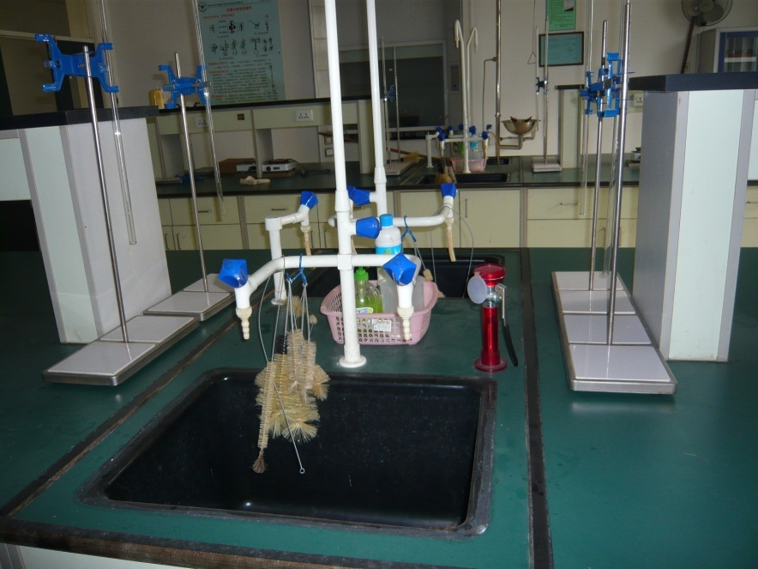
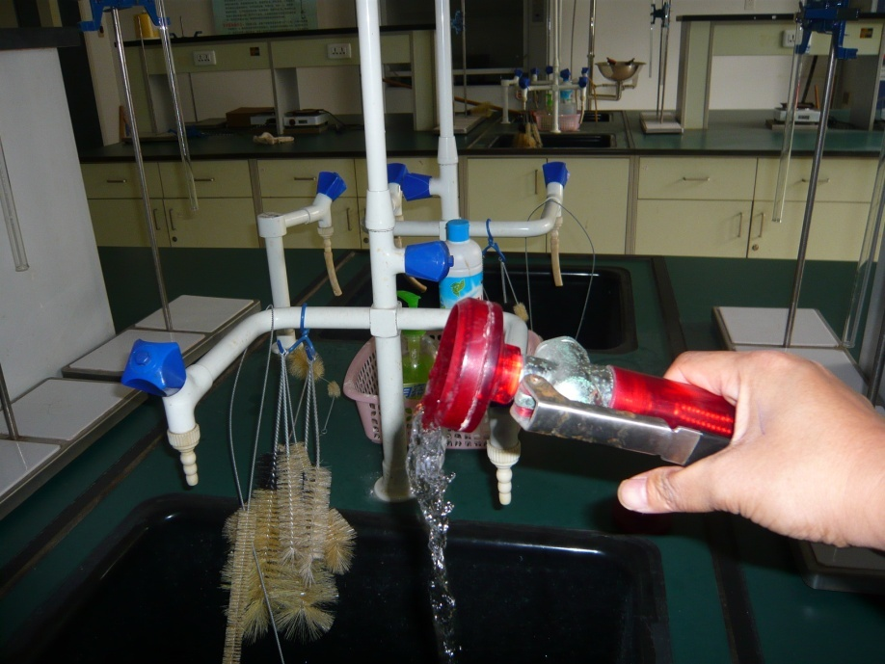
（四）意外事故的处理
5. 酸或碱溅入眼内。酸液溅入眼内时，立即用大量自来水冲洗眼睛再用3%NaHCO₃ 溶液洗眼；碱液溅入眼内时，先用自来水冲洗眼睛，再用10%H₃BO₃溶液洗眼。最后均用蒸馏水将余酸或余碱洗净。
大化实验G-基础知识和安全教育

Slide 48
（四）意外事故的处理
皮肤被溴或苯酚灼伤。应立即用大量有机溶剂如酒精或汽油洗去溴或苯酚，最后在受伤处涂抹甘油。
7. 吸入刺激性或有毒的气体。吸入Cl₂或HCl气体时，可吸入少量乙醇和乙醚的混合蒸气使之解毒；吸入H₂S 或CO 气体而感到不适时，应立即到室外呼吸新鲜空气。应注意，Cl₂或Br₂中毒时可进行人工呼吸，CO 中毒时不可使用兴奋剂。
大化实验G-基础知识和安全教育

Slide 49
（四）意外事故的处理
毒物进入口内。将5-10mL 5% CuSO4溶液加到一杯温水中，内服，然后把手指伸入喉部，促使呕吐，吐出毒物，然后立即送医务室。
9. 触电。首先切断电源，然后在必要时进行人工呼吸。
大化实验G-基础知识和安全教育

Slide 50
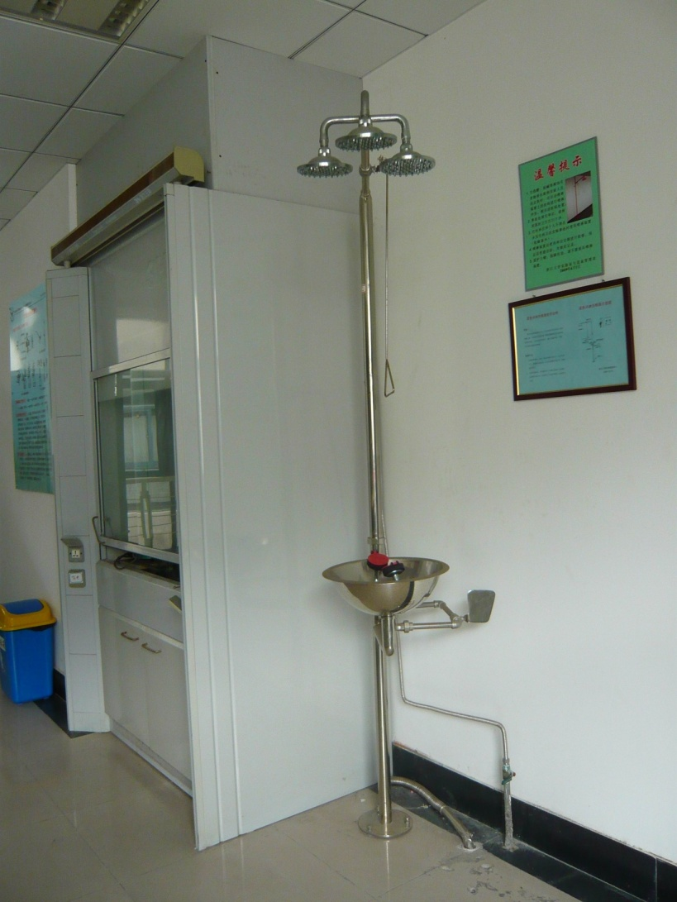
（四）意外事故的处理
大化实验G-基础知识和安全教育

Slide 51
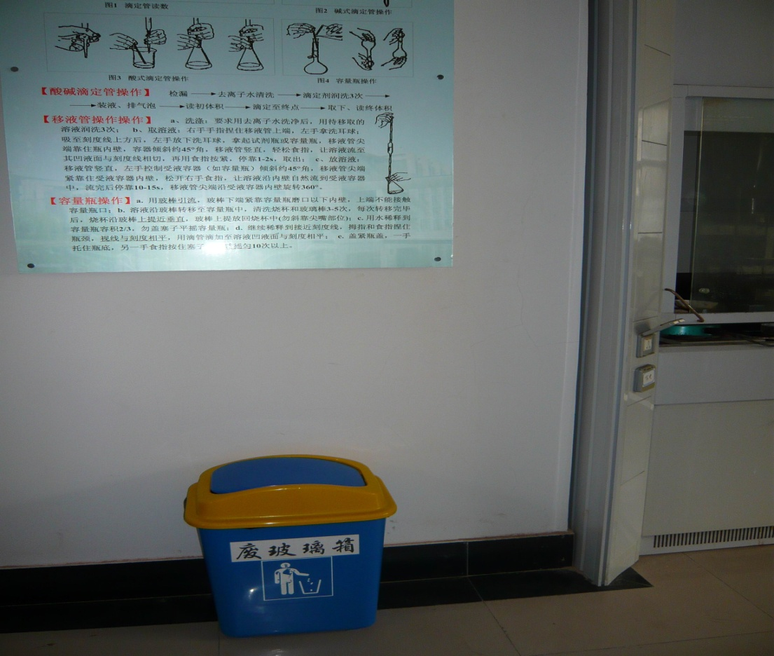
（五）实验室废弃物处理
固体垃圾如废纸等投入塑料桶中，对环境污染小的废液倒入水槽中用自来水冲选干净，保持水槽的清洁和通畅。
破损玻璃器皿
放入专门的收
集容器中；
大化实验G-基础知识和安全教育

Slide 52
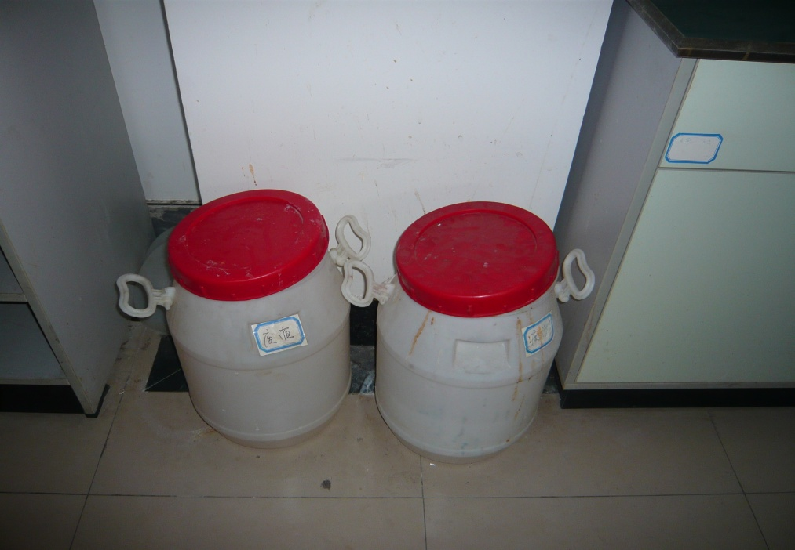
（五）实验室废弃物处理
KMnO₄ 、K₂CrO₇、含重金属等废液应小心倒入
废液桶中（但洗涤稀释后的废液及酸、碱可直接倒入水
槽用自来水冲洗干净）；
大化实验G-基础知识和安全教育

Slide 53
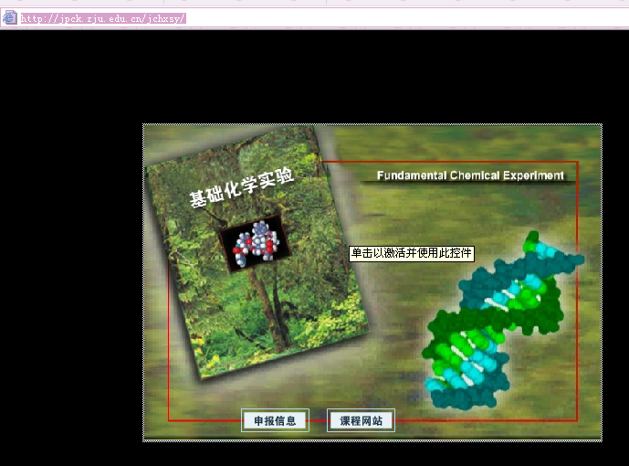
基础化学实验网站
http://jpck.zju.edu.cn/jchxsy/
大化实验G-基础知识和安全教育

Slide 54
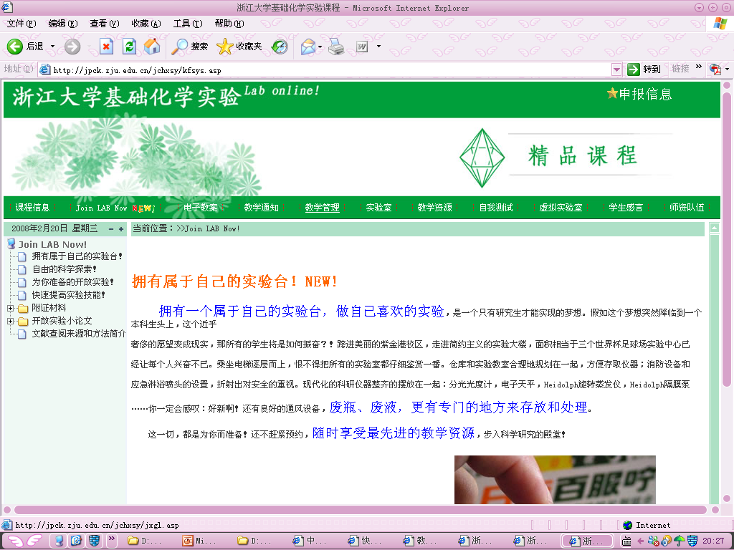
大化实验G-基础知识和安全教育

Slide 55
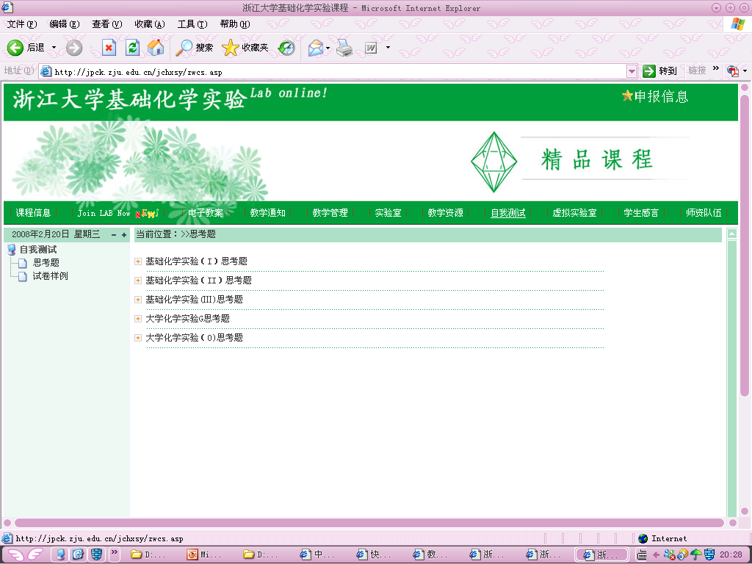
大化实验G-基础知识和安全教育

Slide 56
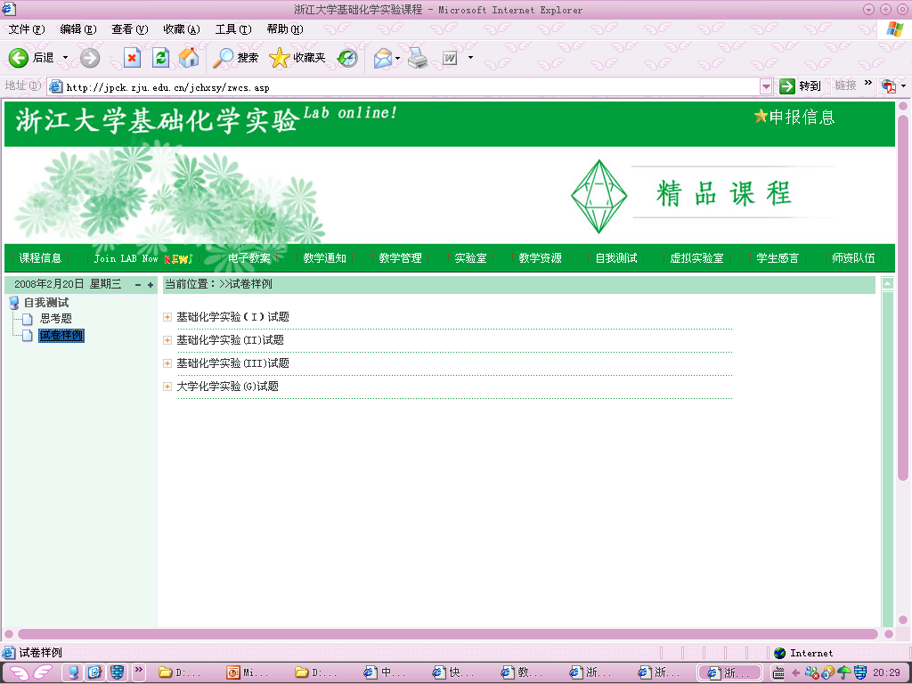
大化实验G-基础知识和安全教育

Slide 57
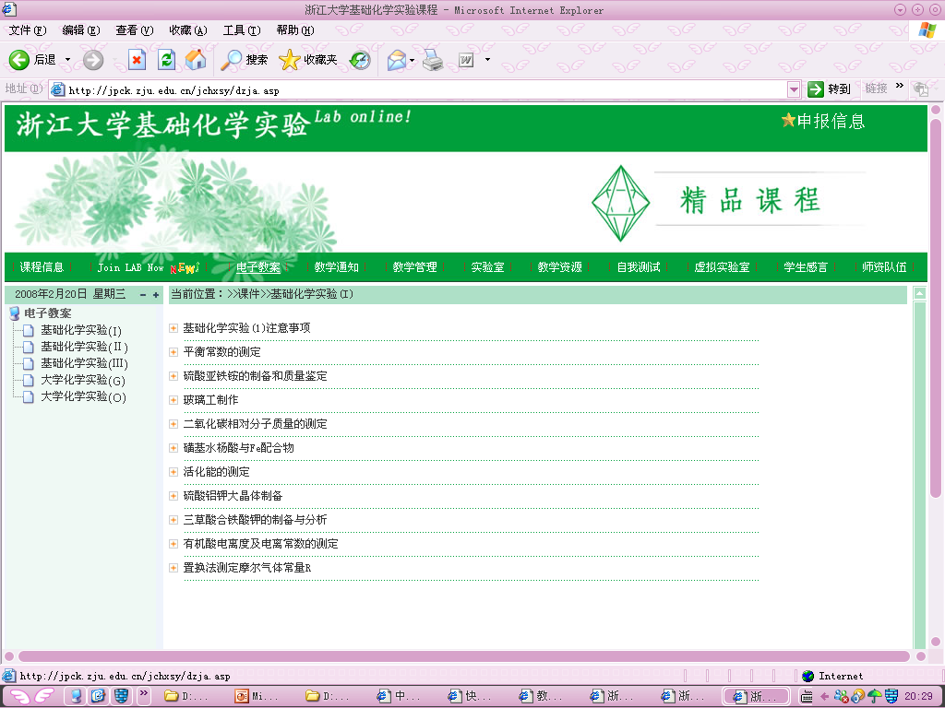
大化实验G-基础知识和安全教育

Slide 58
实验一
溶液的配制、酸碱溶液的比较滴定P157（3 , 4 , 5）
一 实验目的
1 练习滴定操作，初步掌握滴定管的使用方法。
2 了解酸碱溶液的配制和浓度的比较滴定。
3 熟悉甲基橙和酚酞指示剂的使用和滴定终点的颜色变化。初步掌握酸碱指示剂的选择方法，练习正确判断终点。
4 学会准确、简明地记录实验原始数据，学会正确运用有效数字。
大化实验G-基础知识和安全教育

Slide 59
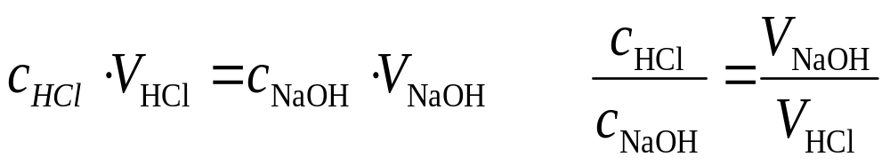
二 实验原理
NaOH与HCl的滴定反应为
NaOH ＋ HCl == NaCl ＋ H₂O
二者反应的物质的量比为1:1，所以酸碱反应达到化
学计量点时：
滴定突跃范围：pH为4.3-9.7。
选择指示剂的原则：1 、凡是变色范围部分或全部
落在滴定突跃范围内的指示剂都可用来指示终点。
本实验中甲基红、甲基橙、酚酞、甲基红与溴甲酚
绿混合指示剂（见P359附录六）等都可用。
大化实验G-基础知识和安全教育

Slide 60
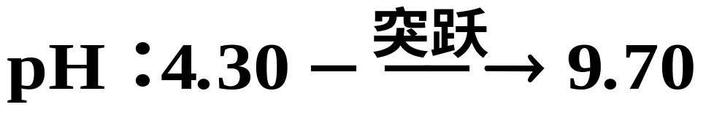
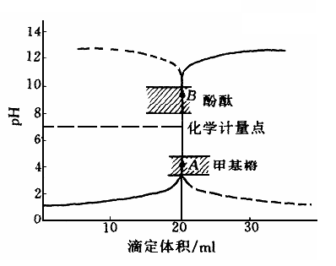
0.1000 mol⋅L⁻¹NaOH溶液滴定20.00mL
同浓度HCl溶液滴定曲线
大化实验G-基础知识和安全教育

Slide 61



选择指示剂原则：2 、选择颜色变化由浅到深，且颜
色变化明显的指示剂。
HCl滴定 NaOH,甲基橙作指示剂,终点:黄色 橙色。
3.1 4.4
甲基橙
甲基红
酚酞
4.4 6.2
8.0 10.0
NaOH滴定HCl,酚酞作指示剂,终点:无色 红色。
大化实验G-基础知识和安全教育

Slide 62
三 基本操作
1 溶液配制方法：直接配制法和间接配制法。基准物质用直接法，非基准物质用间接配制法。NaOH和HCl都是非基准物质，用间接配制法。
固体NaOH：直接水溶法；液体HCl：稀释法。
2滴定管的使用：准备、检漏→清洗（洗液、自来水、去离子润洗三遍、待装液润洗三遍）、排气泡、调整液面、初读数→滴定→读数→复原。演示。
大化实验G-基础知识和安全教育

Slide 63
四、实验步骤
1. 0.1mol⋅L⁻¹HCl 和0.1mol⋅L⁻¹NaOH溶液的配制
去离子水约50mL
浓HCl
约4.2mL
去离子水到500mL
摇匀备用。
500mL
100mL
去离子水约50mL溶解转移
NaOH
2.0g
去离子水到500mL
摇匀备用。
500mL
100mL
大化实验G-基础知识和安全教育

Slide 64

2、HCl溶液和NaOH溶液的互滴
HCl
20~30mL
酚酞
1~2d
NaOH
滴定
无色变浅色，
平行三份。
250mL
NaOH
20~30mL
甲基橙
1~2d
HCl
滴定
黄色变橙色，
平行三份。
250mL
大化实验G-基础知识和安全教育

Slide 65
预祝大家实验顺利！
取得好成绩！！
大化实验G-基础知识和安全教育

